Slide 1
Эко-Зелень Воркута. Витамины круглый год.
Елена Шевченко
Директор ООО «Гидропоника»

Slide 2
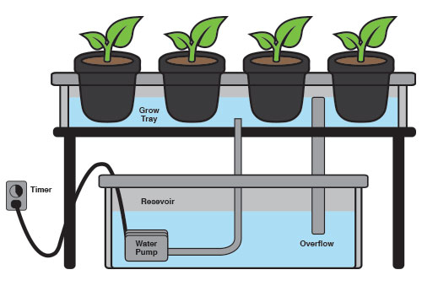
ООО «Гидропоника» с 2017 г. выращивает растения на искусственных средах без почвы. При выращивании гидропонным методом растение питается корнями не в почве, а во влажно-воздушной водной среде.
Этот метод помогает снабдить растение всеми необходимыми ему полезными веществами. Оно растет крепким и здоровым, причем гораздо быстрее, чем в почве.

Slide 3
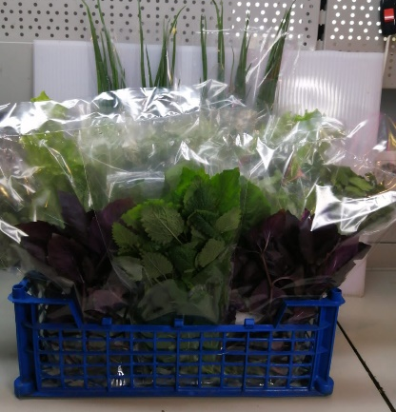
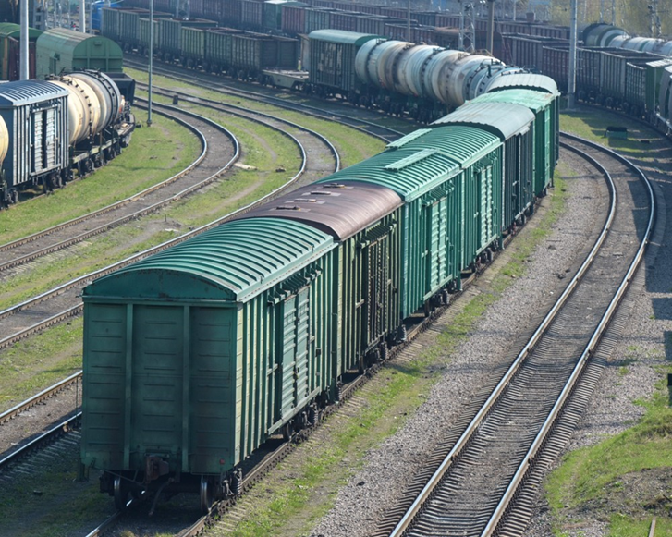
Цель проекта:
Увеличение ассортимента и поставка свежей экологически чистой, богатой витаминами зелени в магазины города для реализации населению, что положительно отразится на здоровье и качестве жизни граждан.
Предоставление рабочих мест для граждан, относящимся к социально незащищенным слоям населения. Улучшение уровня жизни и благосостояния жителей МО ГО "Воркута", снижение уровня безработицы, Социальная активность социально незащищенных слоев населения, улучшение их уровня жизни.

Slide 4
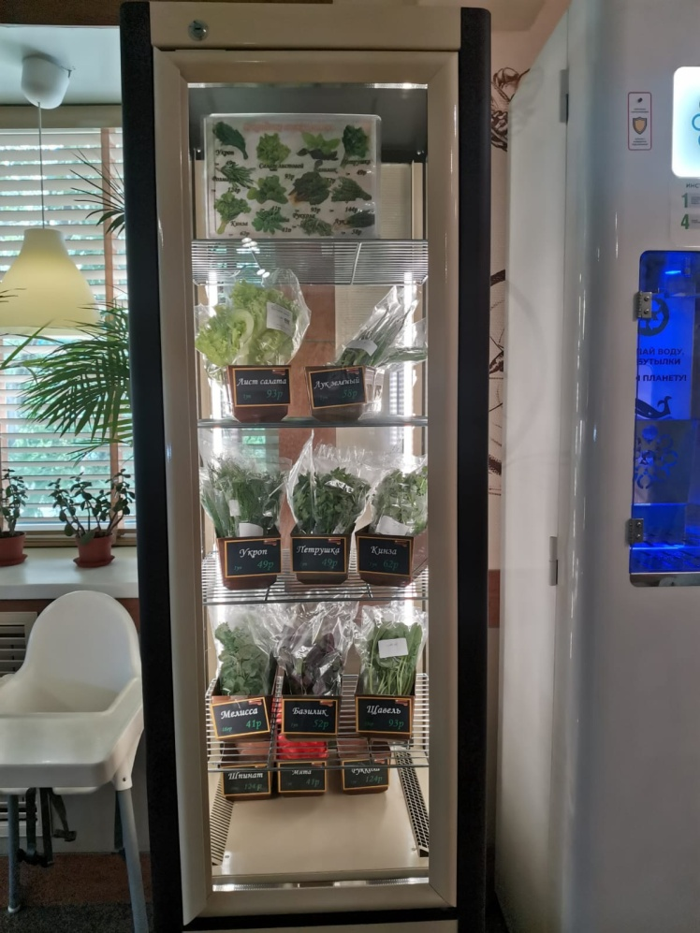
Задачи проекта:
Усовершенствование технологии выращивания и производства продукции.
Увеличение ассортимента.
Набор персонала.
Маркетинговые мероприятия (развитие соцсетей, реклама и др.)
Расширение каналов распространения продукции.

Slide 5
Мероприятия проектра
Поиск и подбор персонала,
Обучение персонала,
Проведение корпоративных мероприятий,
Обеспечение нормальных условий работы- выдача спецодежды, закупка необходимого инвентаря и материалов, улучшение рабочего места, соблюдение нормального освещения рабочего места,
Проведение мероприятий по адаптации новых сотрудников,
Улучшение социально бытовых условий работы.
Эффективное использование рабочего времени, оптимизация режима труда и отдыха.

Slide 6
Наши клиенты: - Жители города Воркута - Детские сады и школы - Продуктовые магазины города - Предприятия общественного питания:

Slide 7
Организационный план
Директор
Техник по оборудованию
Техник-растениевод

Slide 8
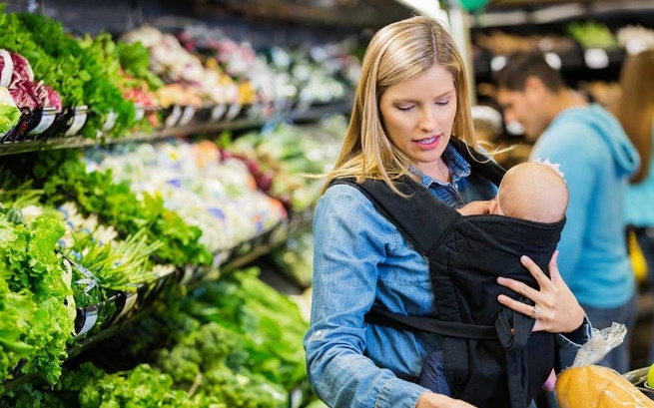
Предполагаемые результаты реализации проекта
Создание дополнительных рабочих мест. что позволит сокращению безработицы в г. Воркута и улучшению благосостояния населения.
Увеличение ассортимента продукции.
Увеличение клиентской базы.
Увеличение прибыли предприятия, что позволит увеличить налоговые платежи в бюджет.

Slide 9
Благодарю за внимание
С уважением, Елена Шевченко
Директор ООО «Гидропоника»
г. Воркута ул. Димитрова д.10
Тел: +7-905-598-6555
Тел: +7-912-945-9211
Наши страницы в соцсетях:
https://vk.com/gidroponika_vorkuta
https://vk.com/id598239046/

